Slide 1
Волонтерская группа «АРКОНА»
Воронежская область

Slide 2
Наша деятельность:
1. Сбор и организация гуманитарной помощи в исторические регионы и бойцам находящимся в зоне проведения СВО:
Организация сбора продуктов питания, одежды, медикаментов и других необходимых вещей;
Привлечение волонтеров для работы в пунктах приема помощи;
Координация доставки гуманитарной помощи в исторические регионы;
Взаимодействие с благотворительными фондами и организациями;
Проведение информационных кампаний для привлечения внимания к проблемам и сбору помощи.
2. Патриотическое воспитание молодежи и гражданского населения:
Разработка и проведение образовательных программ и лекций на тему истории страны, культурных традиций и достижений;
Участие в патриотических акциях и мероприятиях, таких как День Победы, День Героев Отечества и др;
Проведение конкурсов и викторин на знание истории и культуры.
3. Организация начальной военной подготовки:
Обучение основам строевой подготовки и физической выносливости;
Проведение занятий по тактической подготовке и основам выживания в экстремальных условиях;
Практические занятия по оказанию первой медицинской помощи;
Изучение основ безопасности жизнедеятельности и гражданской обороны;
Организация военно-спортивных игр и соревнований;
Сотрудничество с военкоматами и военными частями для проведения совместных мероприятий.
4. Тактическая медицинская подготовка:
Обучение методам оказания экстренной медицинской помощи в боевых условиях;
Тренировки по эвакуации раненых с поля боя;
Подготовка медицинских специалистов по работе в условиях ограниченного времени и ресурсов;
Симуляционные тренировки по лечению огнестрельных ранений, ожогов и других травм;
Применение современных методов остановки кровотечений и стабилизации состояния пострадавших:
Использование специализированного медицинского оборудования и материалов.

Slide 3
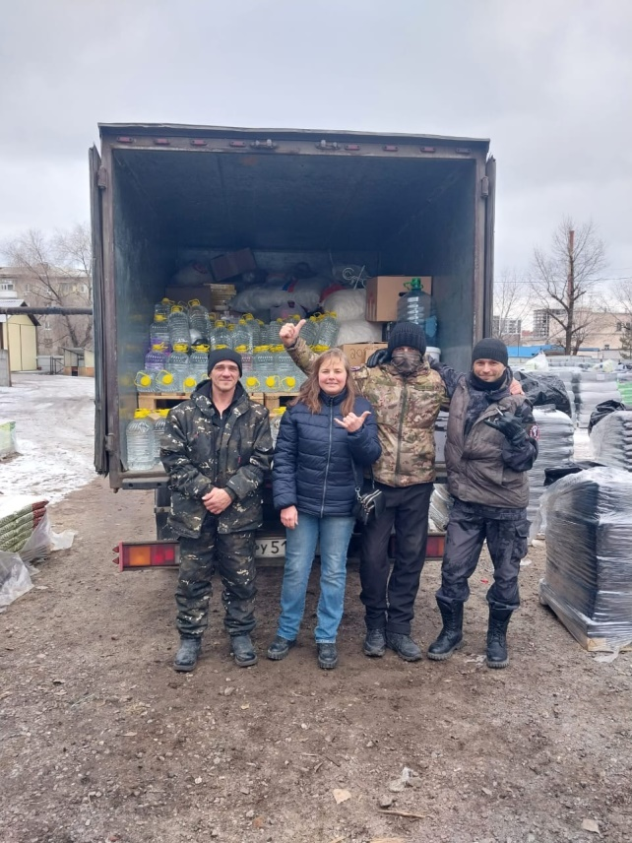
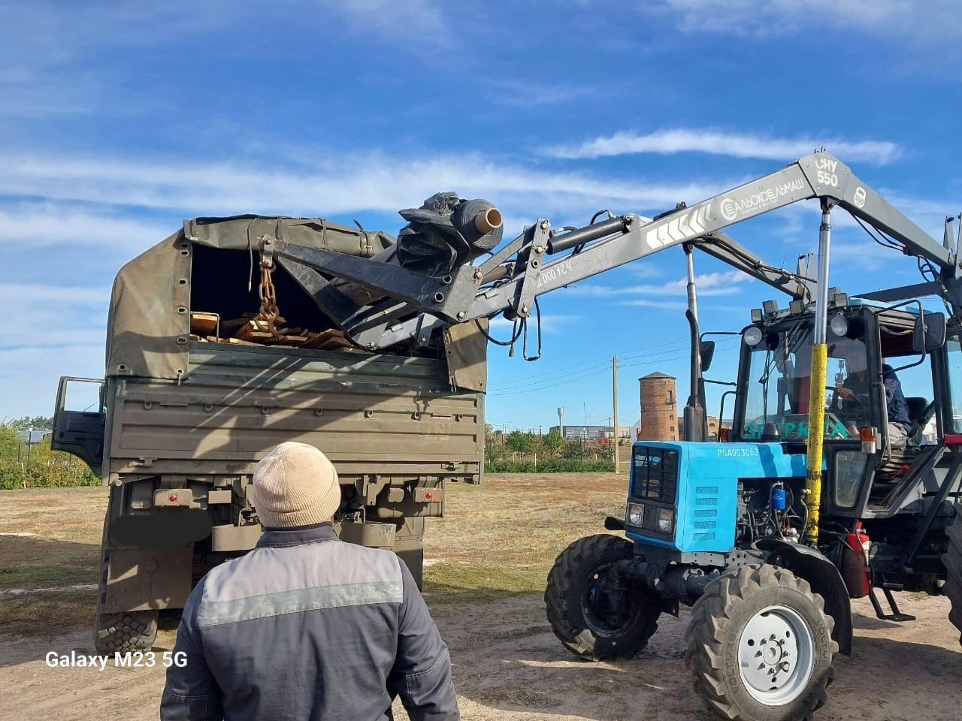
Сбор и организация гуманитарной помощи в исторические регионы и бойцам находящимся в зоне проведения СВО:
В рамках своей деятельности мы проводим сбор и доставку гуманитарной помощи.
За период 2022 по 2025 год в исторические регионы и бойцам находящимся в зоне проведения СВО было доставлено свыше 700 тонн и организовано более 100 выездов.

Slide 4
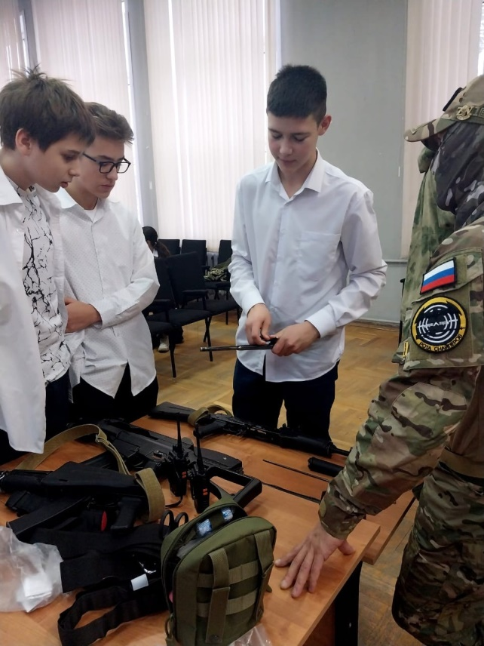
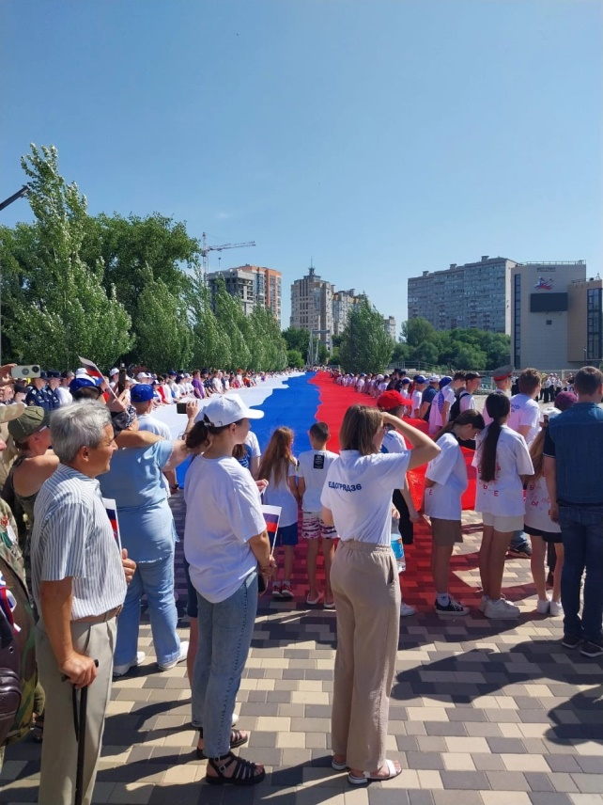
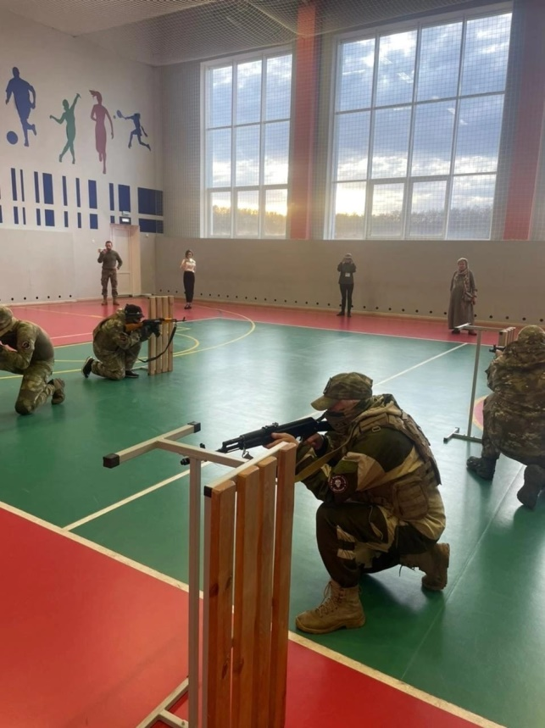
Наша деятельность
Патриотическое воспитание молодежи и гражданского населения:
Наши сотрудники совместно с добровольцами проводят программы для детей и взрослых. Совместно с ними мы принимаем участие в организации и проведении патриотических мероприятиях. Лучшие участники награждаются памятными сувенирами.

Slide 5
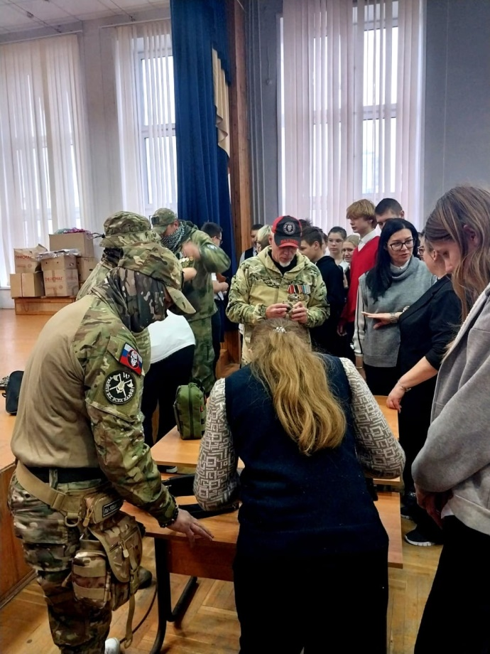
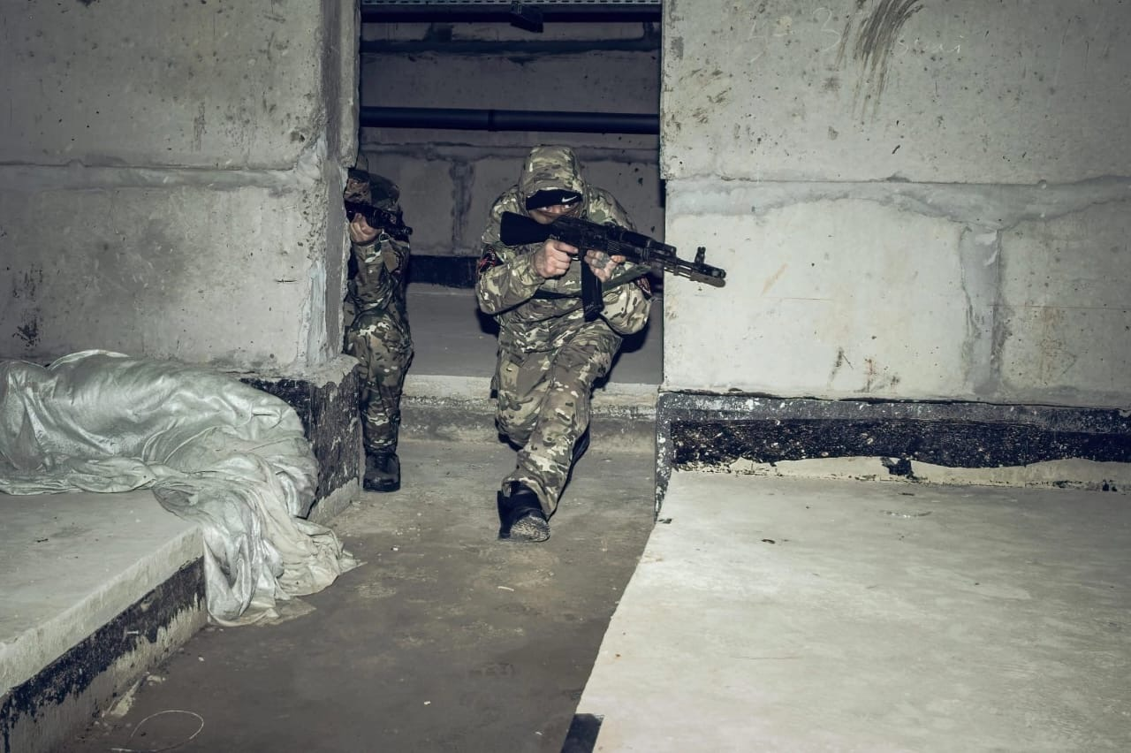
Организация начальной военной подготовки:
Совместно с общественными организациями проводим мероприятия направление на начальную военную подготовку, для того, чтобы больше граждан могли ее пройти. Помимо этого проводим занятия по оказанию первой медицинской помощи.

Slide 6
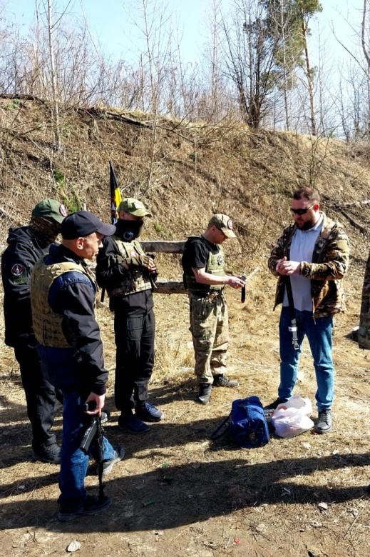
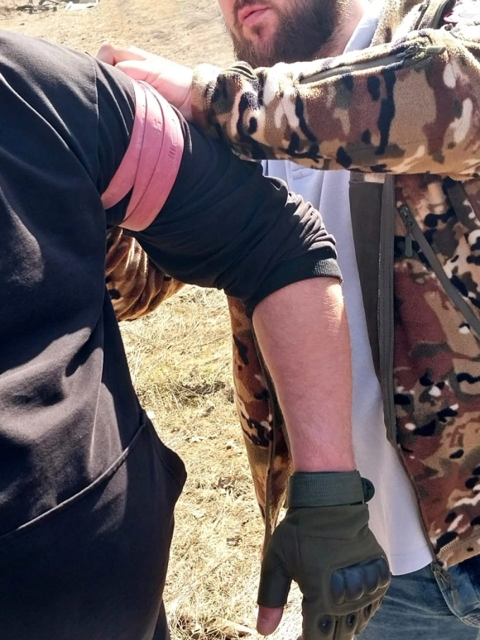
Тактическая медицинская подготовка:
В современном мире очень важно обладать знаниями по тактической медицине. Знания помогают сохранить себе жизнь и помочь населению при чрезвычайных ситуациях.
Наши группа организует мероприятия совместно с опытными спасателями и медицинскими сотрудниками.
Всего было проведено более 200 занятий, которые посетили около 3000 граждан.

Slide 7
Волонтерская группа «АРКОНА»
Наш адрес: г. Воронеж, ул. Героев Красной Армии, д. 7
Эл. почта: saneksanek777vrn@gmail.com
Тел: +7 (908) 140-15-15

